Slide 1
MECHANICKÁ PRÁCE, ENERGIE

Slide 2
MECHANICKÁ PRÁCE
Z pohledu fyziky se o mechanickou práci jako další fyzikální veličiny jedná se vždy o děj silového působení tělesa na jiné těleso
zvedání břemene
přemísťování tělesa po určité trajektorii
padá-li těleso z určité výšky, koná práci tíhová síla
W mechanická práce , fyzikální jednotka - J (1 Joule)
Přemisťuje-li se těleso po přímce rovnoběžné s trajektorií pohybu působením konstantní síly $F$ , pak platí W$=$ F $·$ s . Fyzikální jednotku práce joule můžeme vyjádřit jako 1 Newton metr
( 1 J$=$1 N$·$m ) . Odkaz Učebnice str. 35

Slide 3
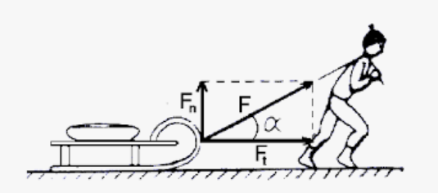
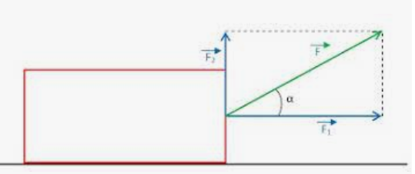
Práci koná složka síly rovnoběžná s trajektorií tělesa.
Jestliže síla $F$ svírá se směrem přímé trajektorie úhel α , neuplatní se při konání práce celá síla $F$, ale jen její složka $F$₁ rovnoběžná s trajektorií pohybu _ $F_{1}=F·$ $cos α$
Pro mechanickou práci pak získáme vztah
$W=F·s·$ $cos α$
„Mechanická práce závisí na velikosti síly, na dráze , o kterou se těleso přemístí a na úhlu, který síla svírá se směrem trajektorie.“

Slide 4
MECHANICKÁ ENERGIE
Mechanická energie je fyzikální veličina, která souvisí s konáním mechanické práce.
POTENCIÁLNÍ TÍHOVÁ ENERGIE
Jedná se, vzhledem k Zemi, o polohovou energii. Zvedneme-li těleso o hmotnosti m do výšky h , působí na něj tíhová síla
F_{G} = $m·$ $g$ . Práce vynaložená při zvedání tělesa W = E _{p}
W = F$·h$ = $m·$ $g$ $·h$ . . . . . E _{p} = $m·$ $g$ $·h$
Každé těleso ve výšce má tedy potenciální tíhovou energii E _{p} .
Odkaz Učebnice str. 37

Slide 5
KINETICKÁ ENERGIE
Kinetická energie tělesa o hmotnosti m , které se pohybuje rychlostí v , je přímo úměrné druhé mocnině jeho rychlosti
$\text{E} \text{k}= \frac{1}{2} m · v^{ 2}$
Cvičení - početní příklady
http://www.realisticky.cz/ucebnice
Fyzika SŠ - příklady polohová a kinetická energie, 010505, 010506
Odkaz Učebnice str. 36

Slide 6
ZÁKON ZACHOVÁNÍ MECHANICKÉ ENERGIE
V gravitačním poli, zanedbáme-li působení odporových sil (tření, odpor vzduchu apod.) je celková mechanická energie tělesa E stálá, mění se navzájem kinetická tělesa E _{k} v jeho potenciální energii E _{p} a naopak.
Součet kinetické a potenciální energie tělesa zůstává konstantní
E = E _{p} + E _{k} = konst .
ZÁKON ZACHOVÁNÍ ENERGIE (obecný princip)
Při všech dějích v izolované soustavě se jeden druh energie mění v jiný, nebo se jedna forma energie mění v jinou, ale celková energie soustavy se nemění.
Odkaz Učebnice str. 37, 39 - 40

Slide 7
VÝKON
Výkon P je fyzikální veličina, kterou se udává výkonnost zařízení.
Jednotkou výkonu je $1 watt$ [ $1 W$ ] .
Výkon P určujeme jako podíl vykonané práce W a doby t , za kterou byla vykonána
P = $\frac{W}{t}$
$1 W$ je výkon, kdy byla za $1 s$ vykonána práce $1 J$
1W = $\frac{1 J}{1 s}$
Odkaz Učebnice str. 40

Slide 8
OKAMŽITÝ VÝKON
P = $\frac{Δ W}{Δ t}$ = $\frac{F · Δ s}{Δ t}$ = F$·v$
Okamžitý výkon je roven součinu velikosti síly působící na těleso a velikosti jeho okamžité rychlosti.
ÚČINNOST VÝKONU
η = $\frac{W}{E}$
Účinnost výkonu stroje η (eta) je podíl práce, kterou stroj vykonal a celkové energie stroji dodané.
Odkaz Učebnice str. 41

Slide 9
PŘÍKON
Příkon P₀ je podíl určité energie $Δ E$ dodané nějakému zařízení za čas $Δ t$.
P ₀ = $\frac{Δ E}{Δ t}$
V praxi se velmi často vyjadřuje účinnost stroje jako podíl výkonu a příkonu
η = $\frac{\text{P} }{ \text{P} \text{0} }$
Jelikož P <P ₀ , je účinnost stroje vždy η < 1, nebo vyjádřeno v procentech η < 100 %.
Odkaz Učebnice str. 41

Slide 10
Při stálém výkonu každého stroje, který pracoval po určitou dobu t můžeme odvedenou práci určit ze vztahu P = W /t .
Pro práci W počítanou z výkonu platí
W$=$ P$·$ t
Z tohoto vztahu pak máme vedle jednotky práce 1J velmi často používanou jednotku wattsekunda (1J$=$1W$·$1s).
V běžné praxi čas častěji měříme v hodinách a proto se m.j. měření spotřeby elektrické energie určuje ve watthodinách a při větších výkonech v kilowatthodinách ( kWh ) .
1Wh $=$ 3600 J 1kWh $=$ 3600 kJ $=$ 3,6 MJ

Slide 11
1. Cvičení - početní příklady
http://www.realisticky.cz/ucebnice
Fyzika SŠ - příklady Výkon, účinnost 010504
+
2.
https://www.umimefakta.cz/fyzika
Práce, výkon, energie. Účinnost a příkon.

